Slide 1
Урок
« Лексика» (5 класс)
Учителя эвенкийского языка и литературы
МКОУ Тянская СОШ им.И.Н.Кульбертинова Олекминский район РС(Я)
Николаева О.С
Алексеева Д.В

Slide 2
Эетчэм- желаю (соприкасаются большими пальцами); хэгдывэ- большого (указательными); сиңкэнмэ –удачи (средними); иду-дэ- везде (безымянными); упкатту- и во всём (мизинцами); Дорово!- Здравствуйте! (прикосновение всей ладонью)

Slide 3
Ая турэн мудана ачин. (Доброе и справедливое слова вечно.)
орон, таңдяран, амикан, гудей, эңнэкэн, хуктыдерэн, хулукун, коңномо, нулгидерэ.

Slide 4
Задание 1. Группалди дукукаллу.
Орон, таңдяран, амикан, гудей, эңнэкэн, хуктыдерэн, хулукун, коңномо, нулгидерэ.

Slide 5
сущест | Прилаг. | Глагол
орон, | гудей, | таңдяран,.
амикан. | хулукун,. | хуктыдерэн,
эңнэкэн, | коңномо, | нулгидерэ.

Slide 6
Эвикэнмэ оран. Бираду оран.
Ңяңня туксуя ачин. Ңяңня куңакан.
Илэ ңэнэдерэн.
Илэ суруденни?

Slide 7
Эвикэнмэ оран. Бираду оран.
Ңяңня туксуя ачин. Ңяңня куңакан.
Илэ ңэнэдерэн.
Илэ суруденни?

Slide 8

Лексикология это наука изучающая словарный состав языка В переводе с греческого «логос» - …Слово
- Лексика словарный состав языка.
Слово называет понятия, предметы, признаки, действия, состояния, оценки.
Слово – значимая единица языка. Слово имеет внешнюю оболочку (звуки и буквы) и внутреннюю оболочку (значение и смысл).
Слово имеет лексическое и грамматическое значение.
СЛОВО = лексическое значение + грамматическое значение
Лексикология – раздел науки
о языке, изучающий лексику.

Slide 9
Слово | Лексическое значение | Грамматическое значение
 | Наше представление о предмете (признаке, действии). Содержание слова. | Форма слова, которая определяется по его окончанию.
Орон хоктоли хуктыдерэн. | Домашнее животное | Имя существительное, 3-го склонения, в именительном падеже, единственном числе.
Лексикология – раздел науки о языке, изучающий лексику.

Slide 10
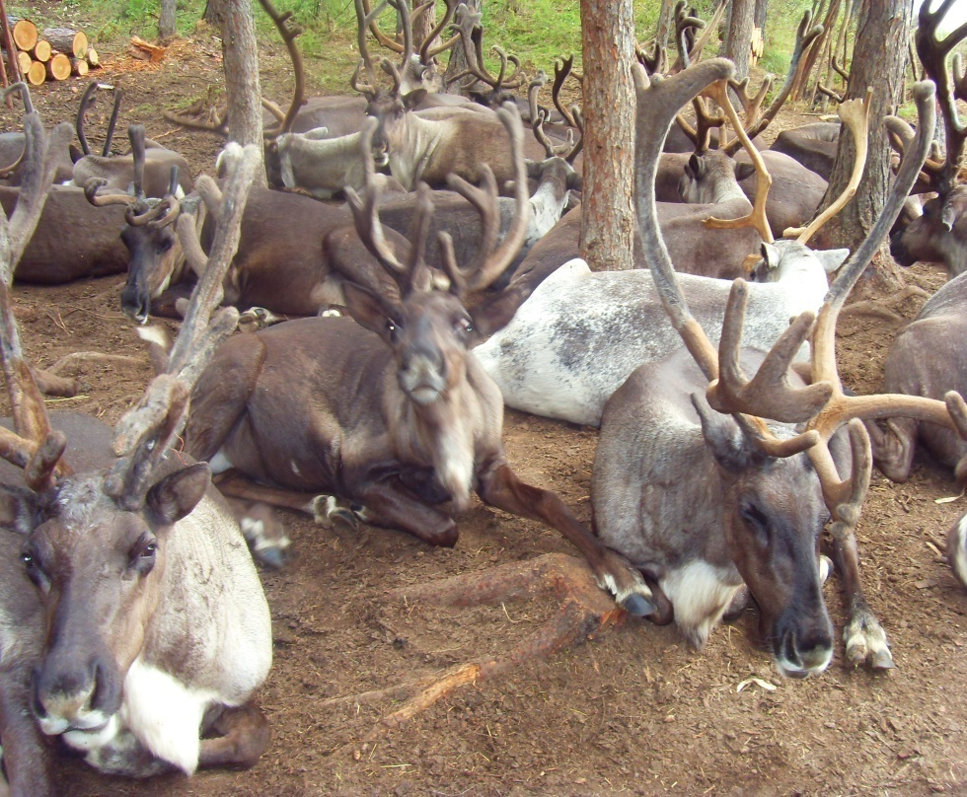

Slide 11
Нерамни, ңинакин, мурин, орон,гилгэ. сиру, эңнэкэн, учаг, сулаки, иктэнэ, муннукан,амикан, сачари, амаракан, авлакан.

Slide 12
Названия оленей | Животные
Нерамни, орон,гилгэ. сиру, эңнэкэн, учаг, иктэнэ, сачари, амаракан, авлакан. | ңинакин, мурин, сулаки, муннукан,амикан,

Slide 13
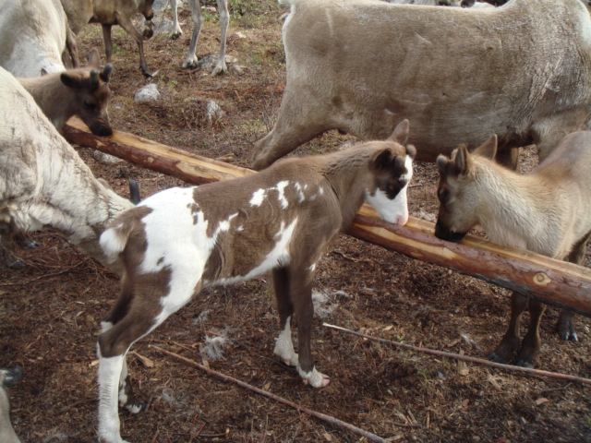
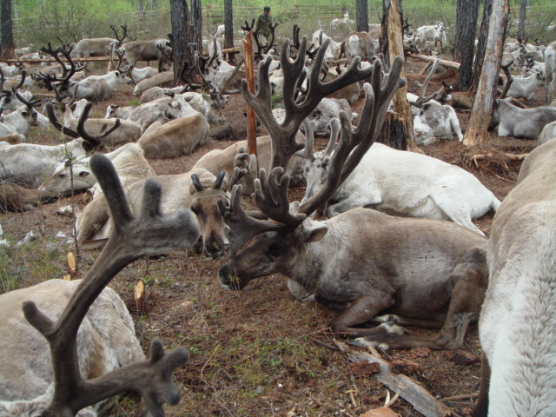
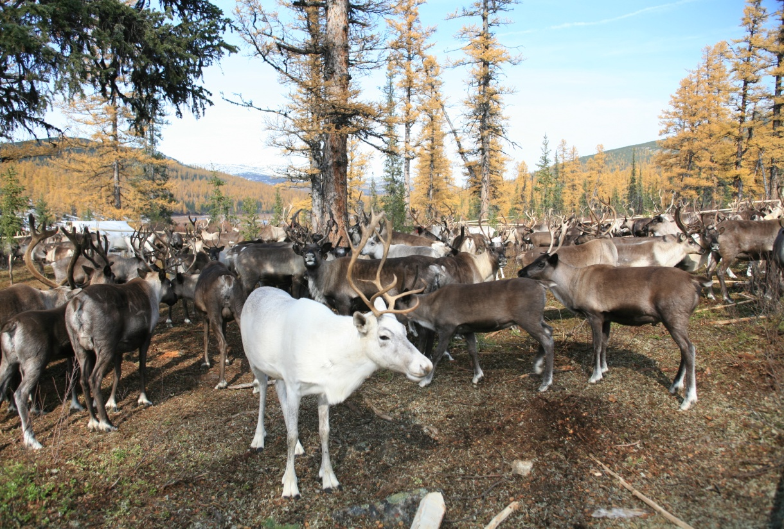
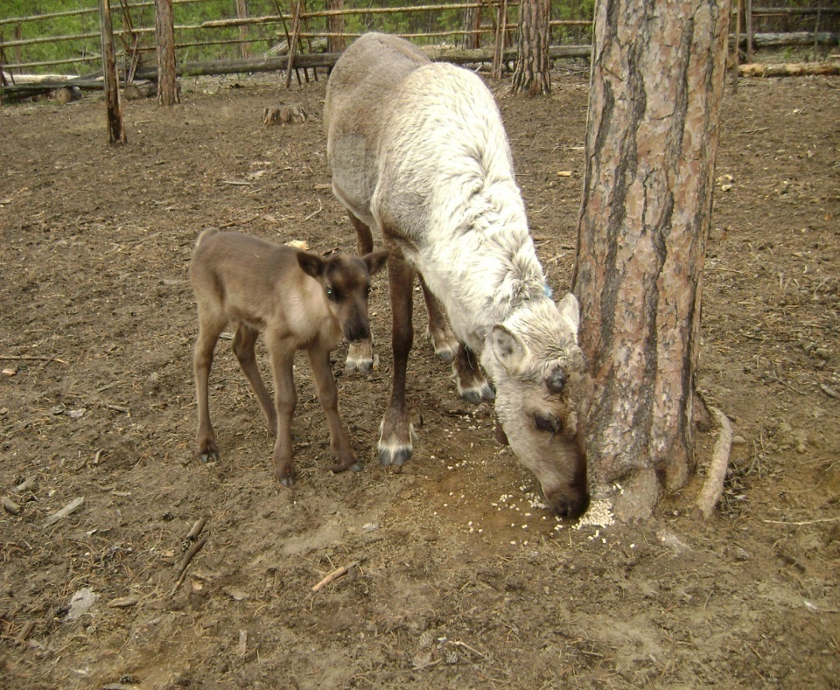

Slide 14
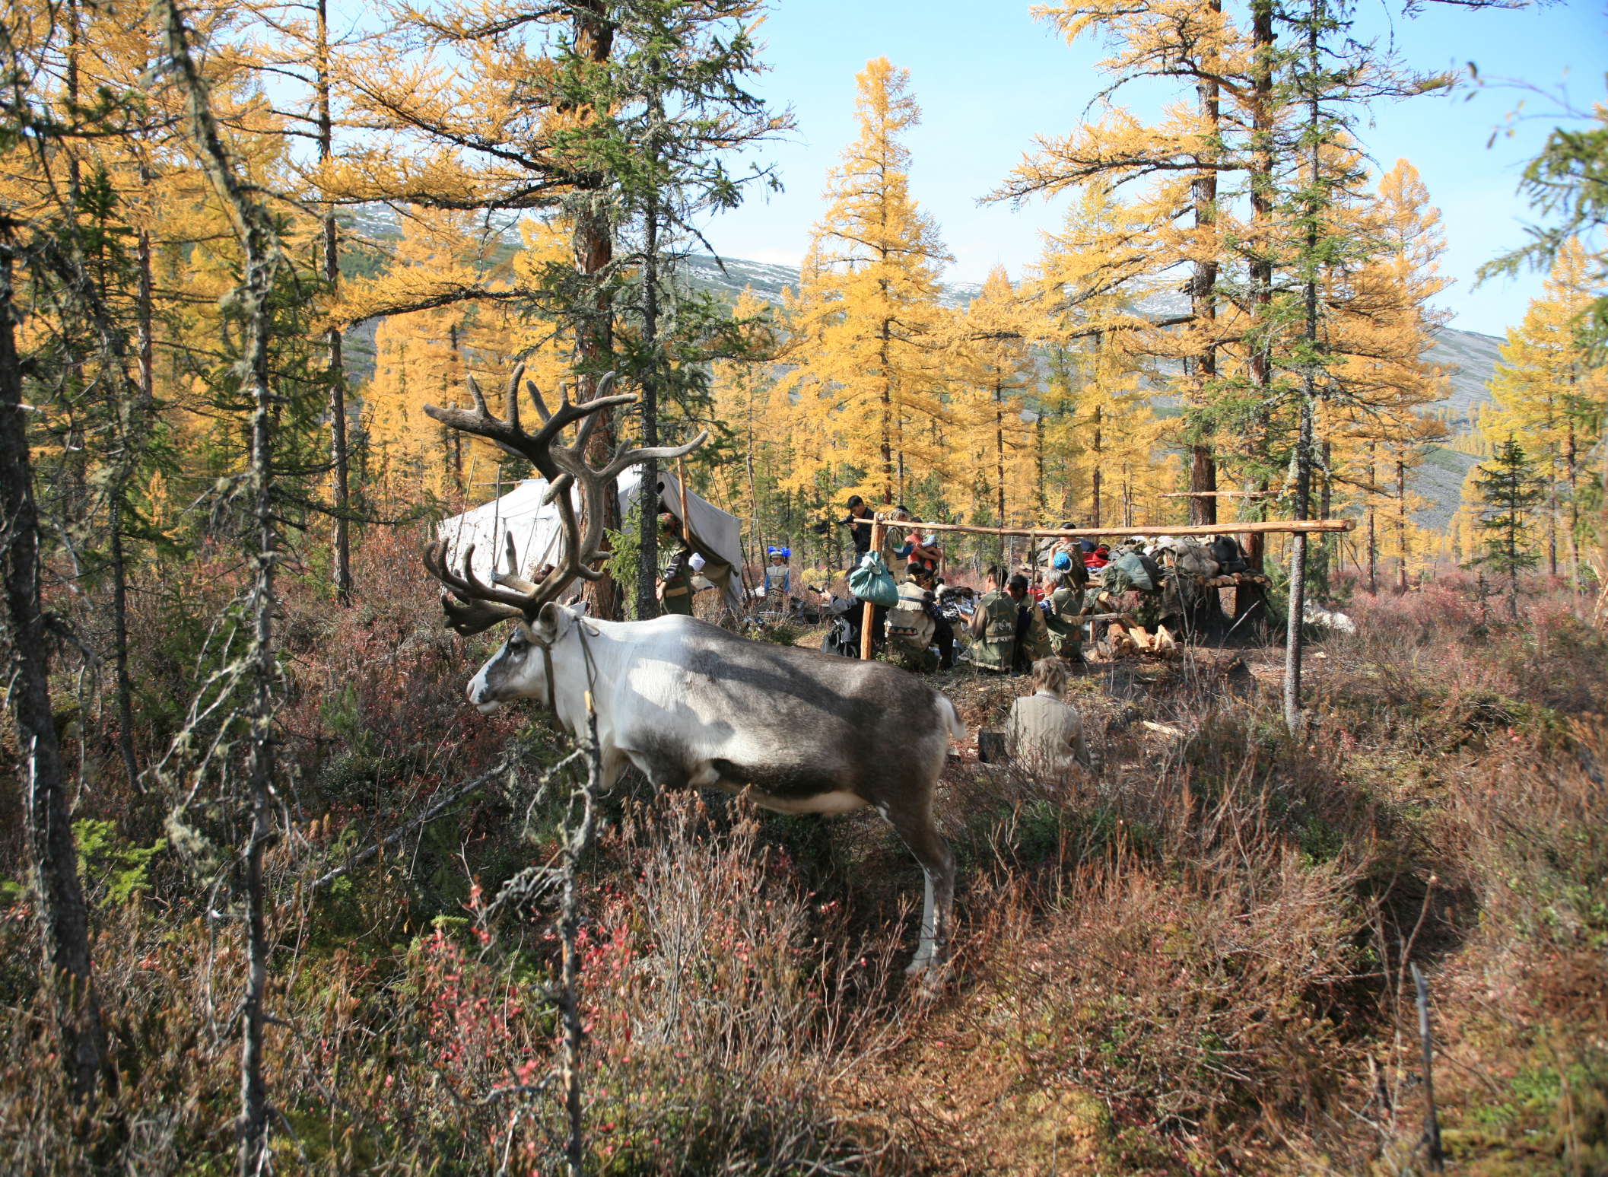
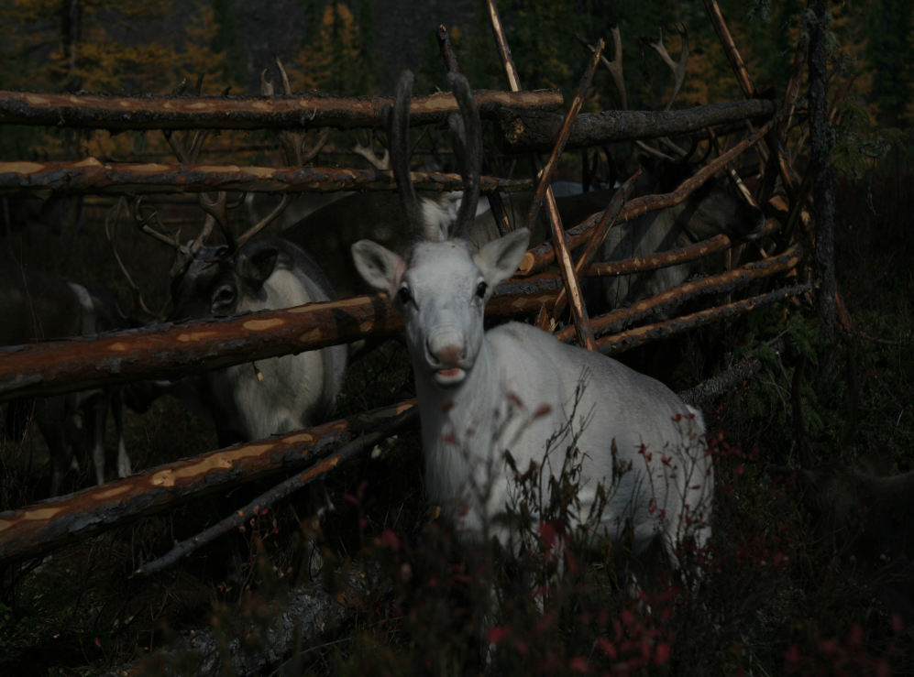
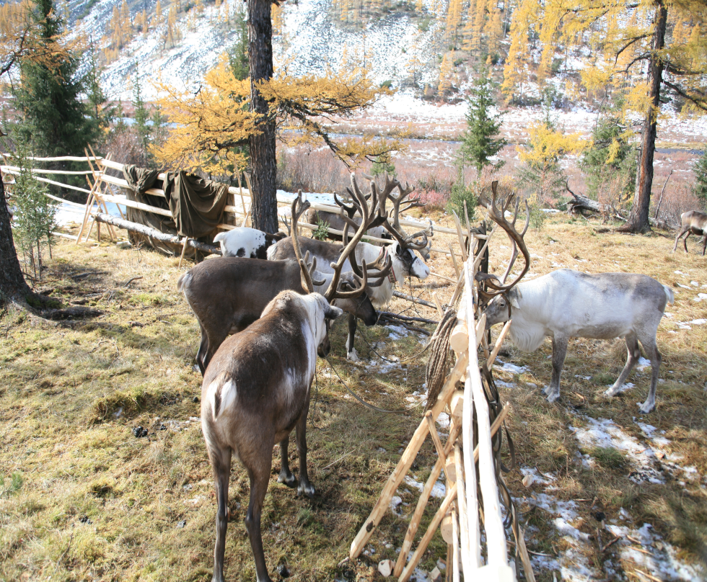
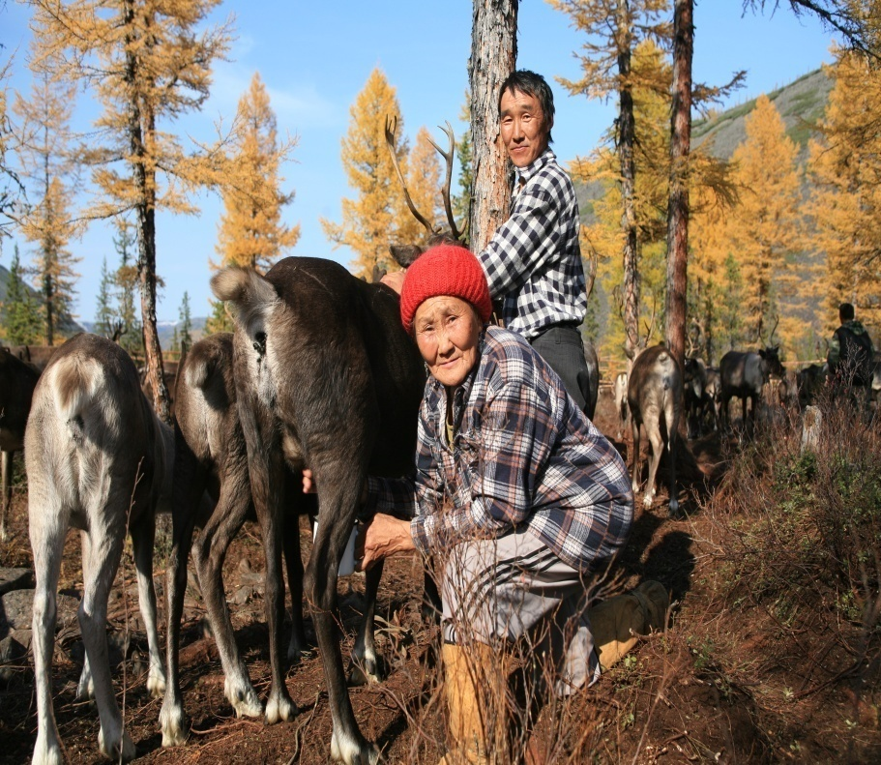

Slide 15
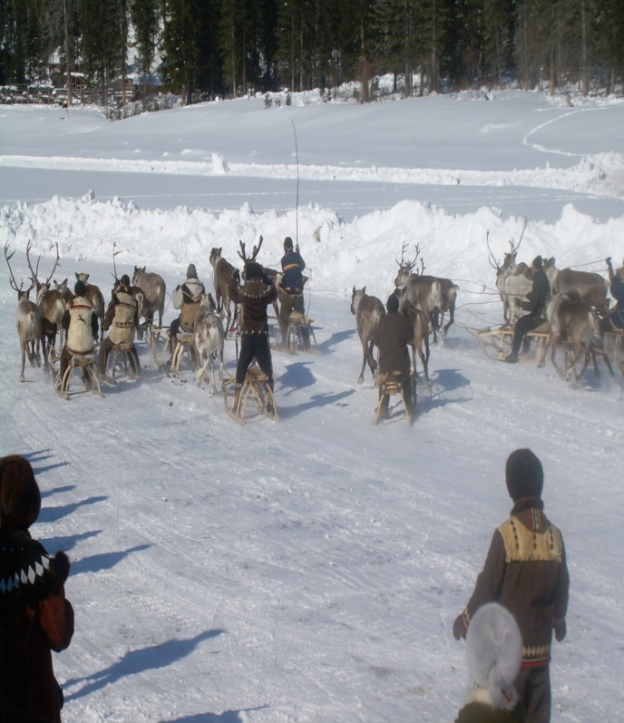
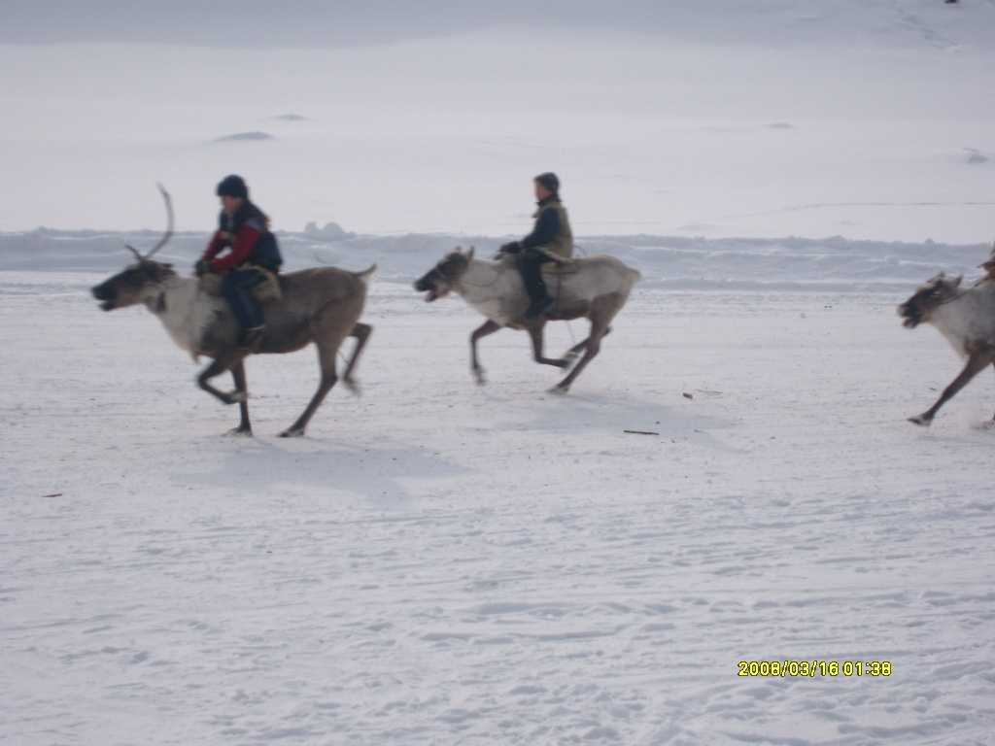
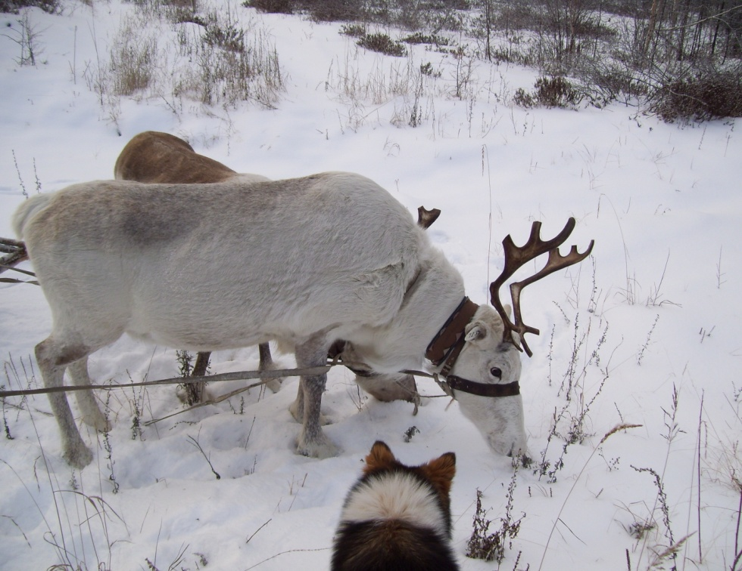
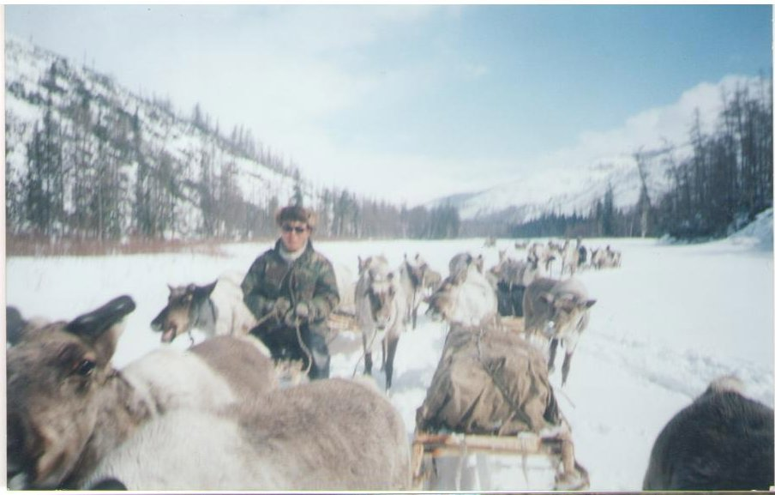

Slide 16
Дюды хава:
Параграф 20 таңкаллу, орорво иргичимнил турэрвэ алагувкаллу.

